Slide 1

İLETİŞİM FAKÜLTESİ
GAZETECİLİK BÖLÜMÜ
ORYANTASYON SUNUMU
2020, Çanakkale

Slide 2


Slide 3
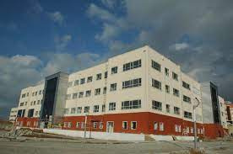
İLETİŞİM FAKÜLTESİ

Slide 4
Gazetecilik Bölümü olarak;
Türkiye ve dünyadaki gelişmeler paralelinde bilimsel verileri ve bilişim teknolojilerindeki gelişmeleri yakından takip etmekteyiz.
Bölümümüzün eğitim programı ve ders içeriklerini bu veriler ışığında hazırlayarak Türkiye’nin en etkin eğitim-öğretim yapan bölümü olmayı hedefledik.

Slide 5
Amacımız
Ulusal ve uluslararası düzeyde gazetecilik yapabilecek öğrenciler yetiştirmektir.
Bu kapsamda ders planı ve ders bilgi paketlerimiz gelişmelere göre devamlı güncellenerek geliştirilmektedir.

Slide 6
Tarihçemiz
2017-2018 Eğitim-öğretim yılında bölümümüze ilk öğrencilerimiz alarak eğitim-öğretim faaliyetini başlattık.
Halihazırda bölümümüz bünyesinde 206 öğrencimiz eğitim görmektedir.

Slide 7
Akademik Kadromuz
Bölümümüz kadrosunda; 1 Doçent, 4 Doktor Öğretim Üyesi olmak üzere toplam 5 öğretim üyesi, 2 araştırma görevlisi ve 1 Bölüm Sekreteri bulunmaktadır.
Mevcut durumda yeterli olan akademik ve idari kadromuz, uzun dönemli Eğitim Stratejik Planı kapsamında daha da zenginleştirilecektir.

Slide 8
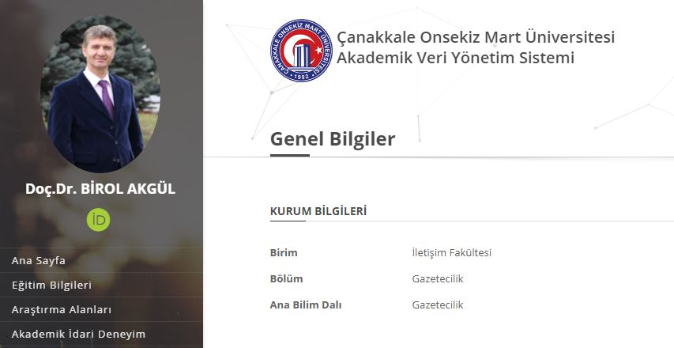

Slide 9
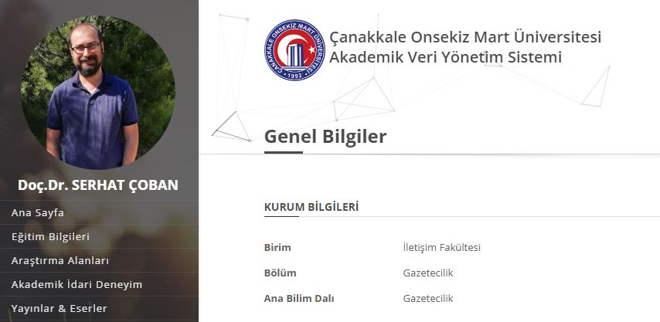

Slide 10
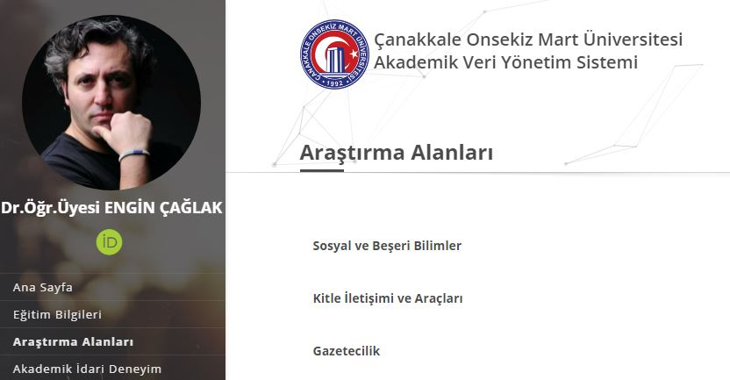

Slide 11
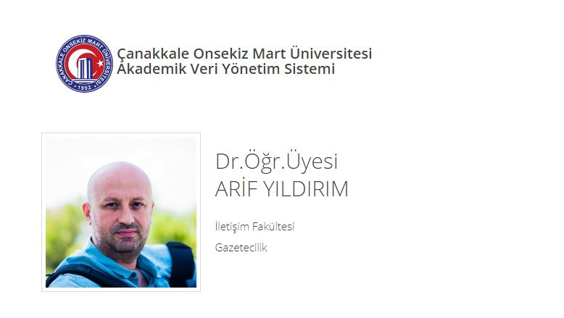

Slide 12
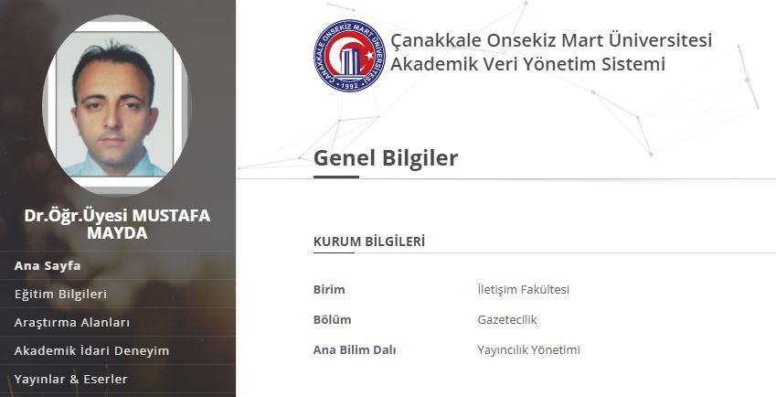

Slide 13
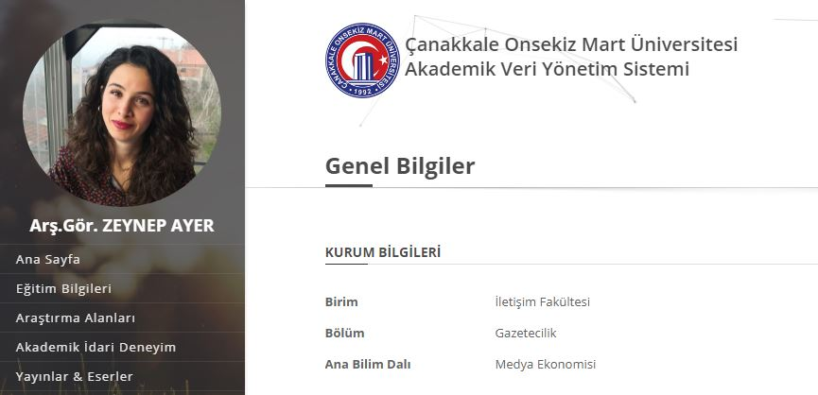

Slide 14
MİSYONUMUZ
Ulusal ve Uluslararası alanda etkin şekilde gazetecilik yapabilecek mesleki bilgiye, teknik donanıma, milli ve evrensel kültürel değerlere sahip, özgüveni yüksek bireyler yetiştirebilmek için sürdürebilir nitelikli stratejik eğitim planları geliştiren ve uygulamaya aktaran, kalite odaklı, yenilikçi ve girişimci bir bölüm olmak.

Slide 15
VİZYONUMUZ
Nitelikli ve yüksek düzeyde iletişim becerisine sahip insan kaynakları ile kurum kültürüne değer veren, özgün çalışmalar yapılmasını destekleyen, kalite odaklı gelişmeyi hedefleyen özgürlükçü yönetim anlayışıyla Türkiye’deki öncü ve seçkin bir Gazetecilik Bölümü olmak

Slide 16
KARİYER İMKANLARI
Bölümümüzde eğitim-öğretim gören öğrenciler mezuniyet sonrasında; kamu kurum ve kuruluşlarında, özel sektör ve kamu işletmelerinde, uluslararası yerli ve yabancı işletmelerde görev ve sorumluluk üstlenebileceklerdir.
Kariyer planlamasına yer alan örnek işletme, kurum, kuruluş ve birimler aşağıda belirtilmektedir;
Yerel Gazeteler
Ulusal Gazeteler
Uluslararası Gazeteler

Slide 17
Yayın/Basım Evleri
Kitap Evleri
Ulusal ve Uluslararası Radyolar
Ulusal ve Uluslararası Televizyonlar
Sosyal Medya İşletmeleri
Özel ve Kamu İşletmelerin Basın Yayın ve/veya Halkla İlişkiler Birimleri

Slide 18
BÖLÜM İMKANLARIMIZ
ÇOMÜ Gazete
ÇOMÜ Gazete ile öğrencilerimiz habercilik alanında teorik olarak öğrendiklerini pratikte de uygulama imkanına sahiptir. Öğrencilerimiz haber yazımı, haber fotoğrafçılığı, röportaj teknikleri, köşe yazarlığı, kurumsal iletişim gibi gazeteciliğin temel uygulama ilkelerini ÇOMÜ Gazete içinde pratiğe geçirebilecektir.
http://gazete.comu.edu.tr/

Slide 19
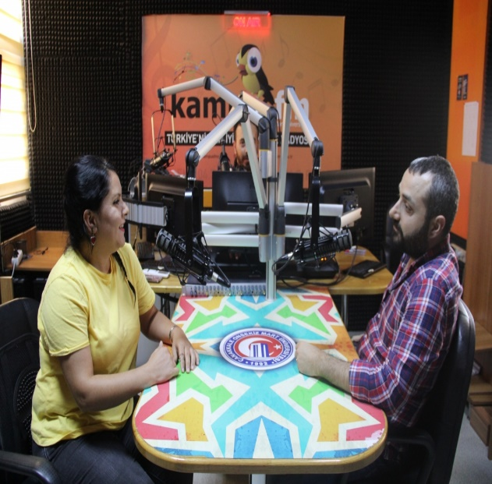
Çekim ve Kurgu Stüdyosu
Yaklaşık 50 metrekarelik stüdyomuzda öğrenciler TV Haberciliğine yönelik çekim ve kurgu yapma imkânına sahiptir. TV Haberciliğine yönelik pratik derslerin de verildiği bu stüdyolarda; TV Haberciliğin teknik temelleri öğrencilere aktarılmaktadır.

Slide 20

Kampüs FM 94.0
Kampüs FM, üniversitemiz bünyesinde kurulmuş ve çok geniş imkânlara sahip bir radyodur. En son teknoloji ile donatılmış modern stüdyolarda yayın hayatına devam eden Kampüs FM, hem İletişim Fakültesi öğrencilerinin mesleki deneyim kazanmasını sağlamakta, hem de tüm üniversite öğrencilerimize program hazırlayıp sunma imkânı vermektedir.

Slide 21
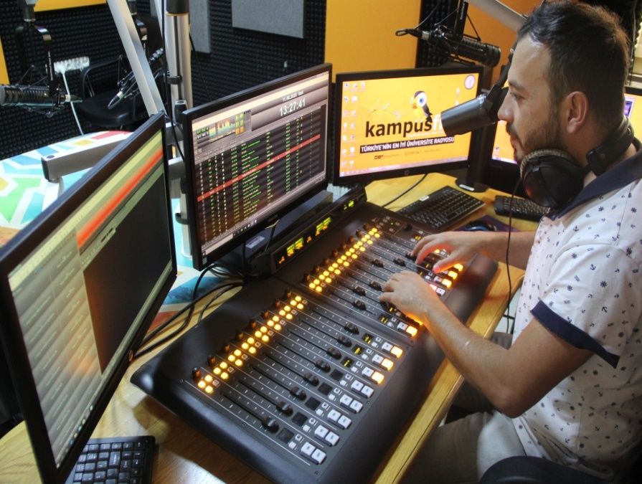
ÇOMÜ TV - Uygulama Televizyonu
Çanakkale Onsekiz Mart Üniversitesi İletişim Fakültesi bünyesinde faaliyet gösteren ÇOMÜ TV 2013 yılında faaliyetlerine başlamıştır. Gerekli tüm teknik alt yapıya sahip olan uygulama televizyonu, web sayfası üzerinden yayınlarını sunmaktadır.

Slide 22
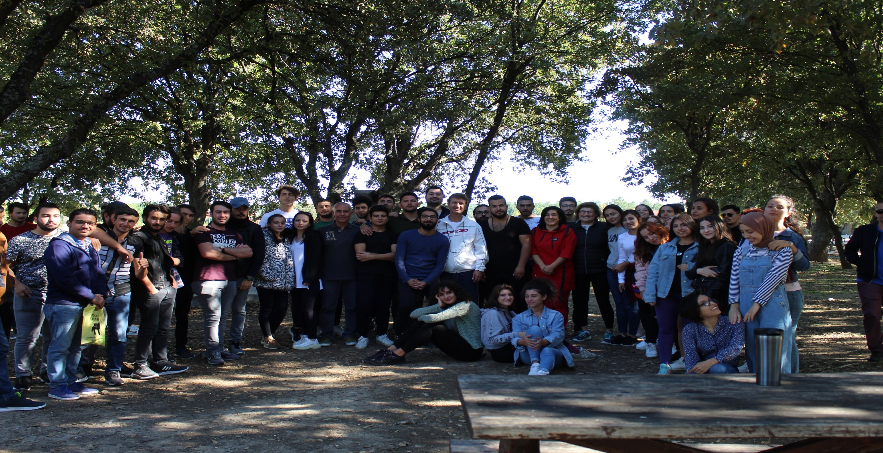
Etkinliklerimiz
Gazetecilik Topluluğu Güz Eğlencesi

Slide 23
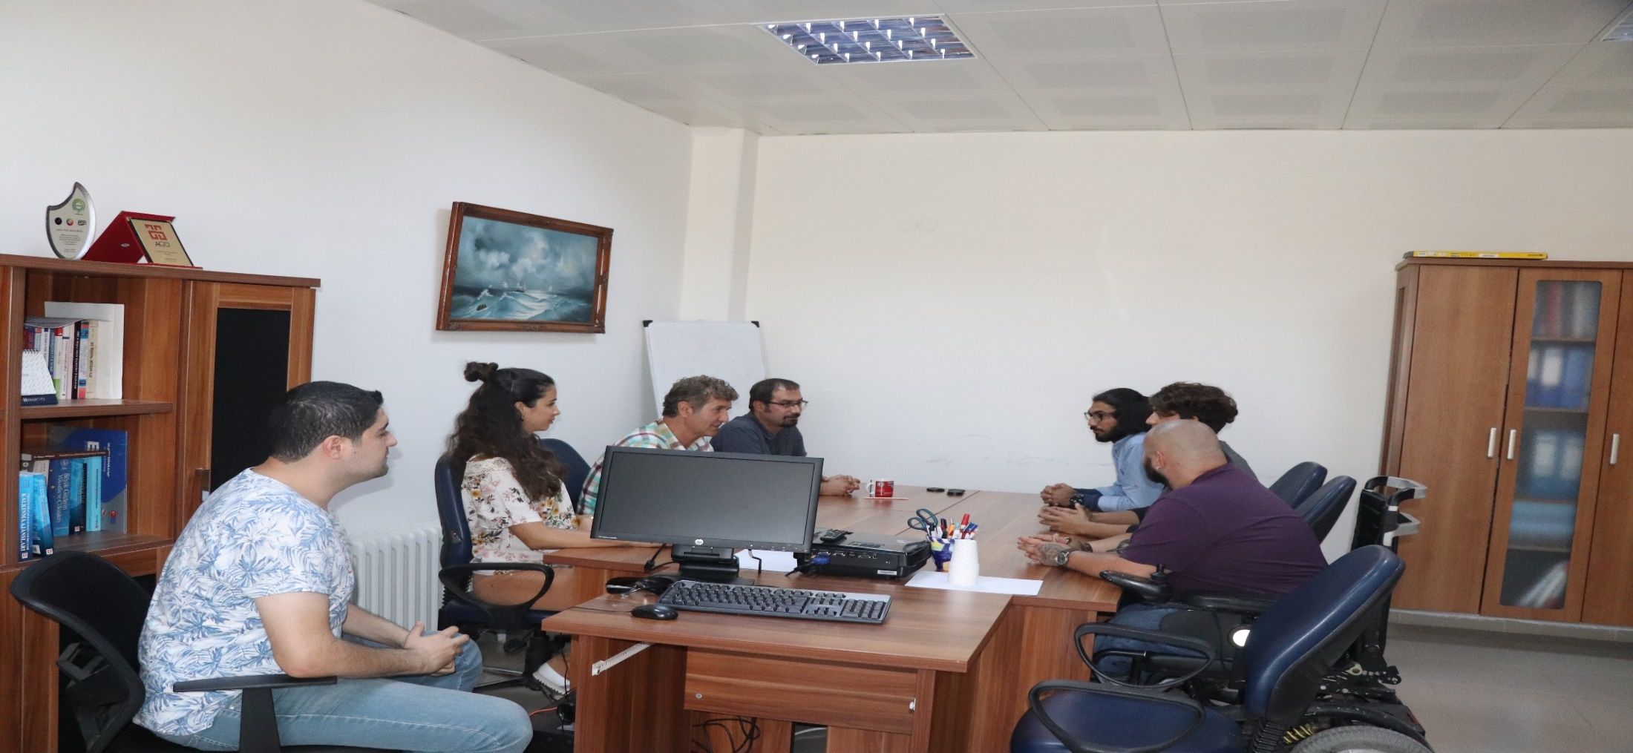
Gazetecilik Topluluğu Başkanlık Seçimi

Slide 24
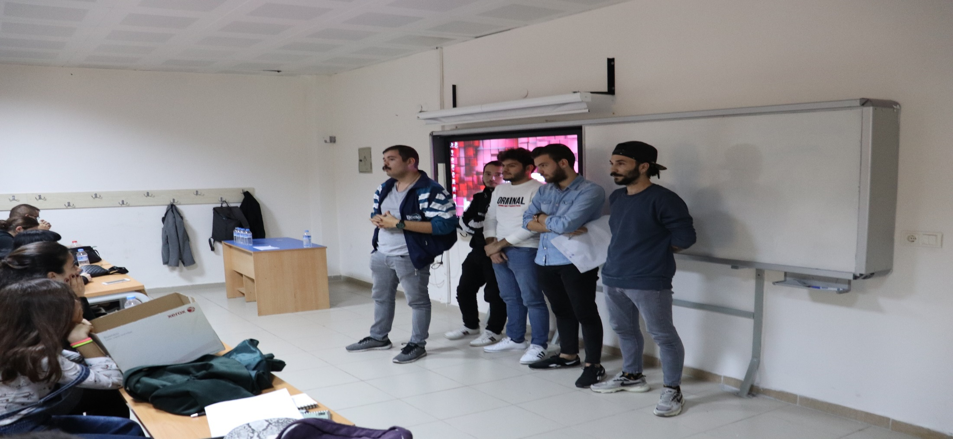
Reklamcılık Vakfı Atölye Çalışması

Slide 25
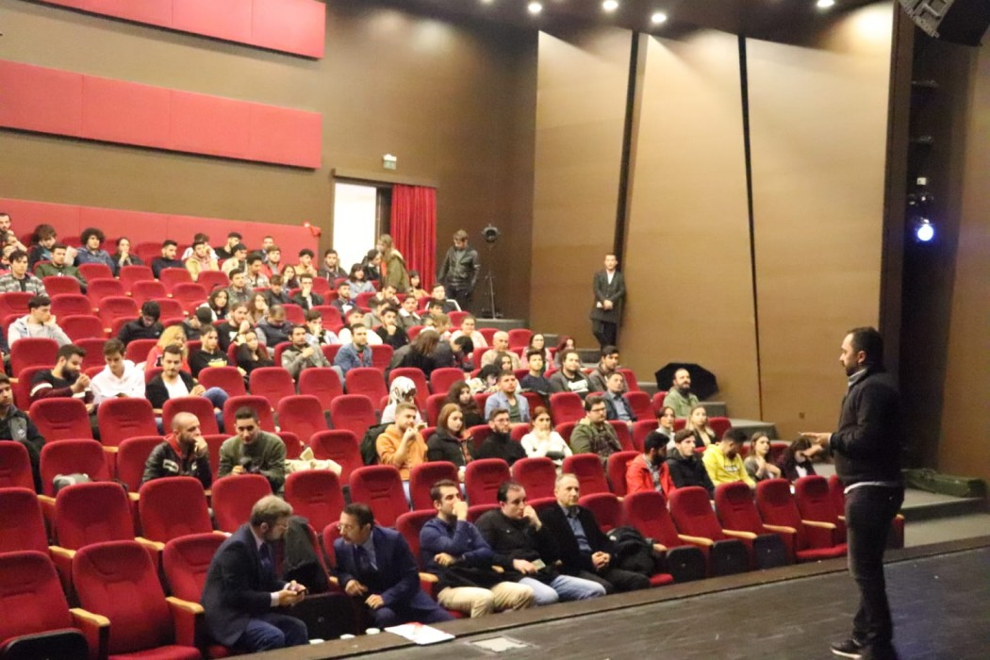
TRT Akademi İletişim Atölyesi

Slide 26
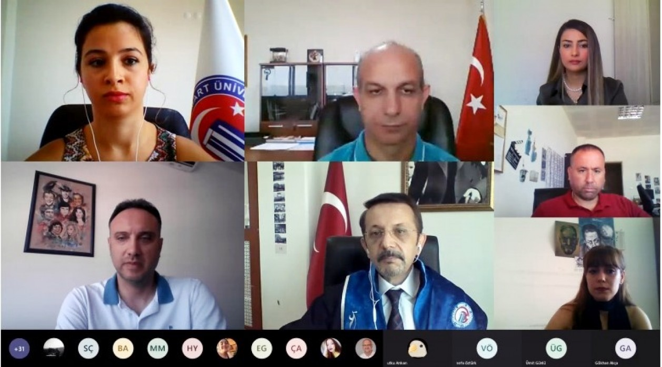
Online Mezuniyet Töreni

Slide 27
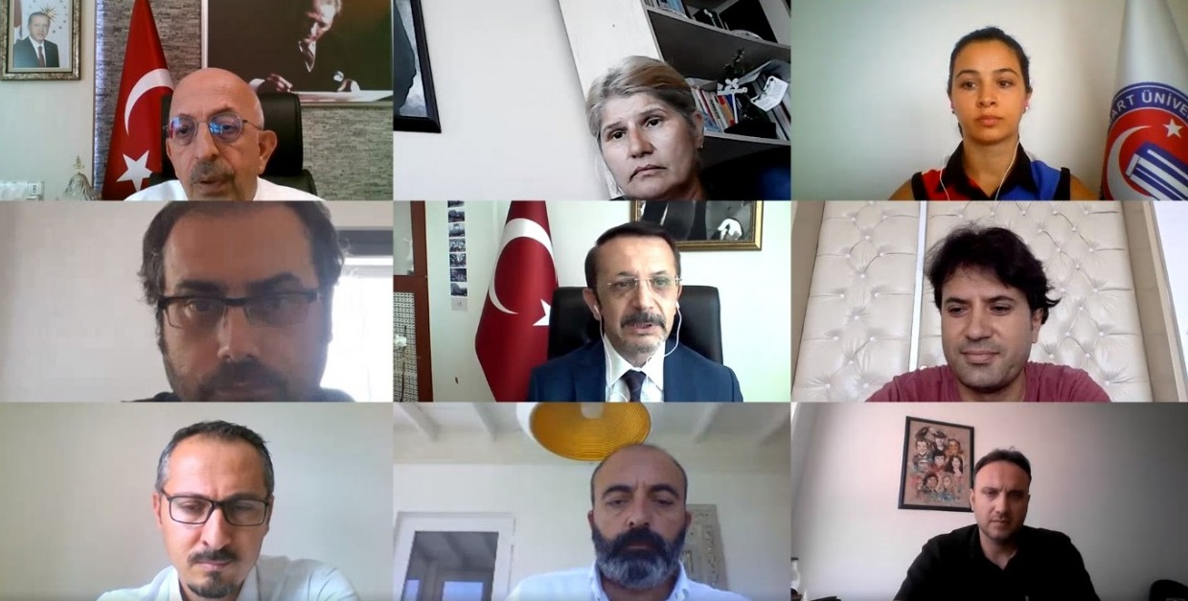
15 Temmuz ve Medya Paneli

